Slide 1
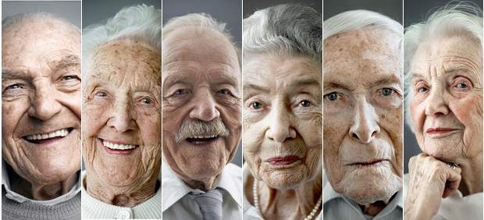


DESARROLLO HUMANO II
CUARTA UNIDAD
MARGARITA CARDEÑO

Slide 2

DESARROLLO HUMANO II
Describir la visión general de la vejez en la actualidad, las teorías del envejecimiento, el envejecimiento activo,
los planteamientos de la Organización Mundial de la Salud, el desarrollo físico y cognitivo del adulto mayor, las pruebas donde ustedes aprenderán toda la parte del componente de depresión geriátrica
la prueba que permite ver si la persona tiene algún tipo de deterioro cognitivo o ya presenta alguna demencia, vamos a tener la oportunidad de estudiar la personalidad del adulto y el significado de la jubilación.

Slide 3

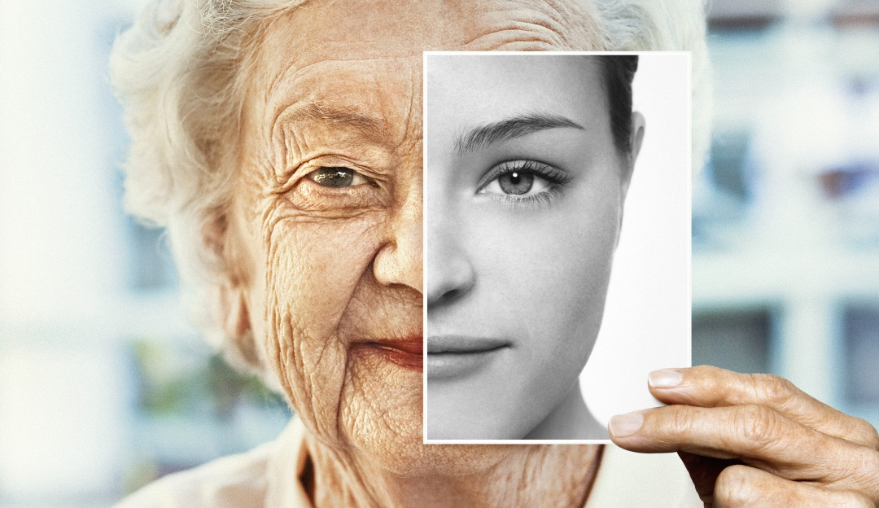
DESARROLLO HUMANO II
Las políticas actuales que hay en nuestro país, la relación entre adultos institucionalizados, los de convivencia en familia y los que de alguna manera asisten a algún club de tercera edad en sus momentos de esparcimiento o de ocio. Los aportes al desarrollo psicosocial en la vejez, los trastornos neurológicos, lo que es la enfermedad de Parkinson, la demencia tipo Alzheimer y, por supuesto, y el ACV

Slide 4
DESARROLLO HUMANO II
Por último, vamos a terminar con todo el panorama de lo que se presenta en el actualidad a nivel de institutos de envejecimiento y vejez en nuestro país. Los aportes de la investigación en estos últimos dos años y terminamos con lo que son la ciencia del envejecimiento.

Slide 5
01
PANORAMA EN COLOMBIA
El envejecimiento poblacional en Colombia está en continuo aumento. Así lo ha confirmado el último censo del Dane realizado en nuestro país, 2019.
El 13.5 por ciento de los colombianos son mayores de 60 años y viven en condiciones difíciles económicamente.
El 7 por ciento. No tiene pensión y la movilidad física es muy compleja.
20 por ciento de la población mayor vive en hogares unipersonales.
Es decir, ellos mismos se hacen cargo de su propia actividad a nivel de necesidades básicas, se procuran ellos mismos. Lo que implica un cambio total de políticas públicas y socio sanitarias

Slide 6
02
DESARROLLO HUMANO II
Esto es urgente. Las personas mayores contribuyen a la sociedad, por lo cual debemos construir una comunidad incluyente donde quepamos todos. El cuidado de las personas mayores debe ser parte de la comunidad y domiciliaria, del sector público, privado y de todos, porque para mayores vamos todos y las alternativas que hay no son las mejores. Los aportes a la sostenibilidad física emocional de este grupo humano casi casi son distantes de una realidad óptima, mejorando cada día para que puedan tener una verdadera calidad de vida.

Slide 7
SOLUCION
Se requiere una solución inmediata, no sólo para asegurar una vida digna a las personas mayores, sino también para proveer garantías a las próximas generaciones, porque esto es de todos. ¿Qué se quiere una sociedad para todas las edades, donde tengamos una participación activa y coherente con nuestra vida y con todo lo que hemos hecho a lo largo de los años? ¿Qué hay en Colombia de institutos acerca del envejecimiento y la vejez? El primero de ellos es CEPS Inger, a cargo de Elisa Dulce Ruiz, una de las primeras psicólogas que da a la Universidad Javeriana.

Slide 8
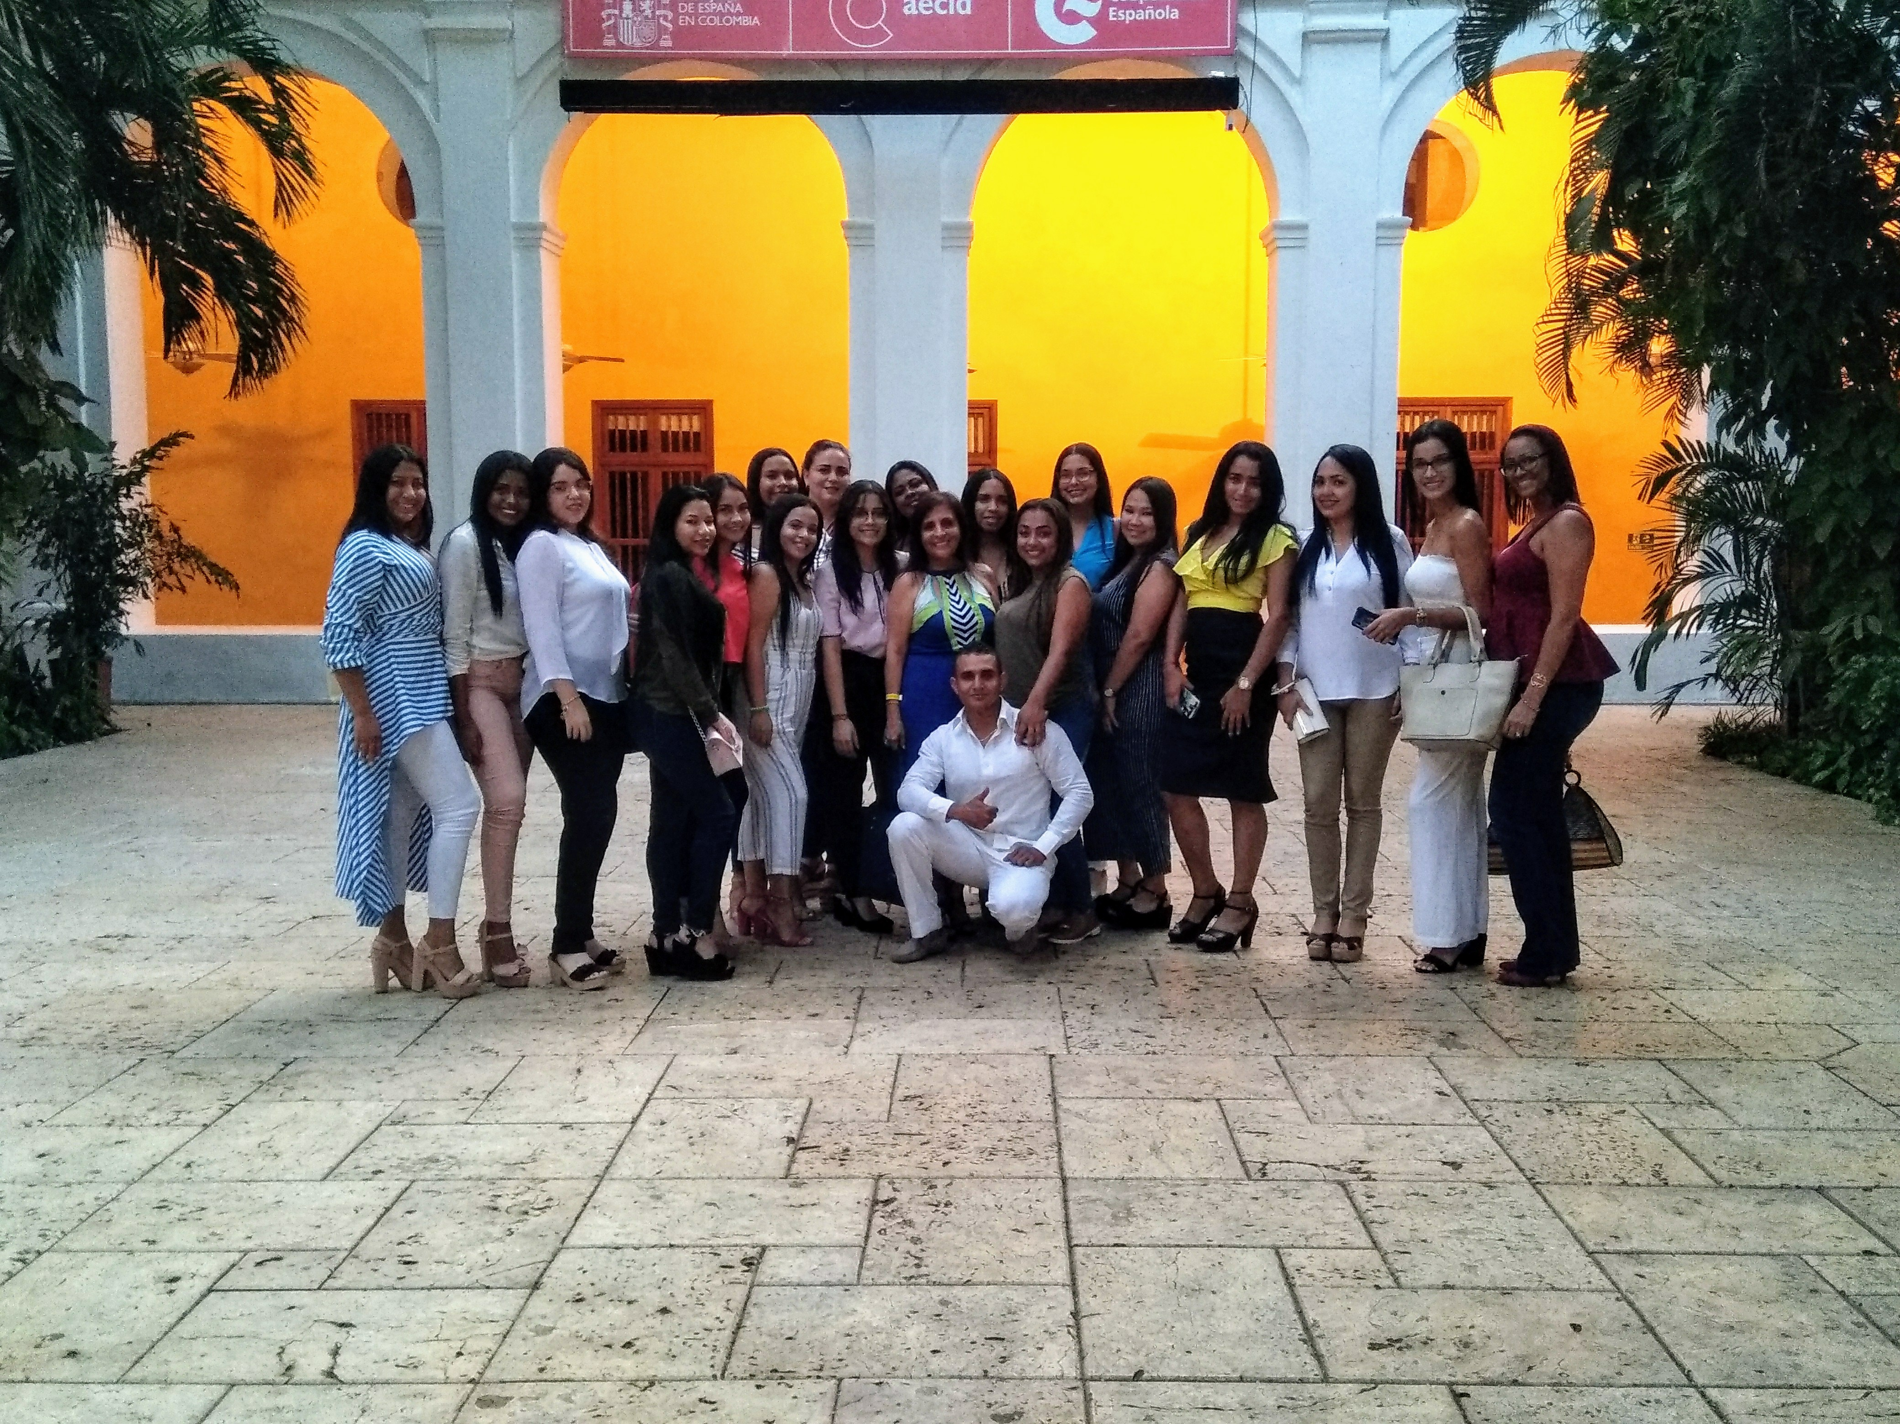
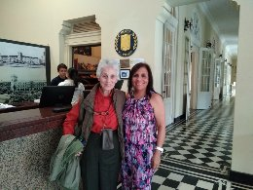
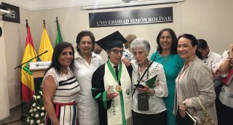
Elisa Dulce Ruiz
Ella es magíster en Psicología Educativa y parte de su vida la ha dedicado a las investigaciones en envejecimiento y Vejez Se exige.
Ha sido uno de los primeros institutos que ha liderado este estudio y que ha podido superar la barrera de las nuevas generaciones para involucrarlos en el estudio de la gerontología, la geriatría y la psico geriatría.
En la actualidad es una un binomio que se ha tratado de hacer con las políticas públicas y permanentemente.
Este Instituto está editando libros en torno a esta temática. El Instituto de Envejecimiento de la
Universidad Javeriana permite también hacer una unidad académica en investigación interdisciplinaria, tanto envejecimiento sano como envejeces patológica a través del Hospital San Ignacio, con una unidad de geriatría que se ha consolidado con un instituto de memoria

Slide 9
PUBLICACIONES
El intellectus y que ha permitido que Colombia muestre muchas investigaciones a lo largo de toda Latinoamérica y de países desarrollados europeos. También la Fundación Colombia para el estudio de las demencias pronto temporales. En parte también con apoyo de la Universidad Javeriana y de la Universidad del Rosario, han podido liderar este tipo de estudios. Colombia, hoy por hoy, tiene investigaciones que le permiten competir en el ámbito latinoamericano con toda esta proyección. Quizá el Instituto de Envejecimiento de la Universidad Javeriana y CEPS Giger son los que llevan la vanguardia en todo este tipo de publicaciones.

Slide 10
04
DESARROLLO HUMANO II
En la región Caribe, la Universidad Simón Bolívar lidera gran parte de las investigaciones sobre envejecimiento y vejez. El grupo Estudio de Género, Familia y Sociedad. Con la línea institucional. Envejecimiento, vejez y género ha podido llegar a cualificar si con Colciencias, que es nuestra máxima autoridad en investigaciones. Pertenezco a este grupo, lo que ha permitido a nivel local, nacional e internacional, mostrar con mucha satisfacción lo que la Universidad ha hecho. también nos ha permitido mostrar libros y avances de cómo se comportan nuestros adultos mayores a nivel región Caribe, encontrándose que la actitud hacia la vida es gratificante.

Slide 11
CIENCIA DEL ENVEJECIMIENTO
La ciencia del envejecimiento, la más conocida, es la geriatría, que es la ciencia que estudia los aspectos físicos de las personas mayores de 65 años. La psico geriatría es la ciencia que estudia la salud mental de las personas mayores de 65 años y la gerontología estudia todo nuestro proceso desde que nacemos hasta que morimos. Sea éste el momento para que ustedes, con la proyección de nuevas generaciones, tengan una apropiación mejor de todas estas ciencias.

Slide 12

GRACIAS POR SU ATENCION

